Slide 1
Treťohory a štvrtohory

Slide 2
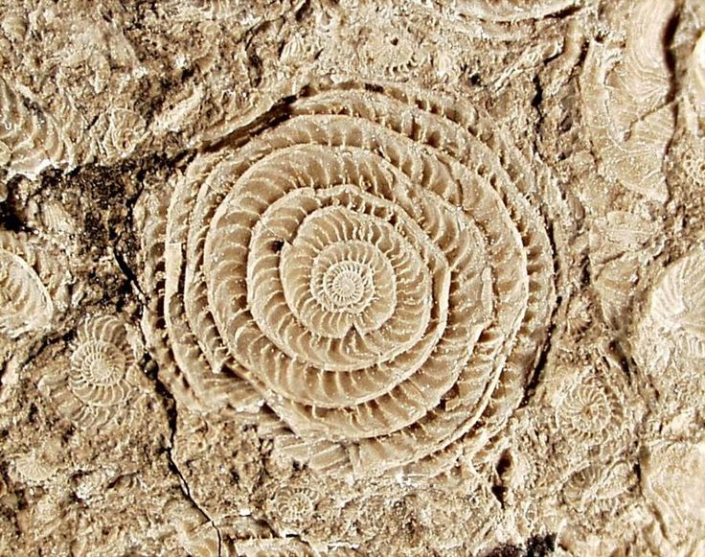
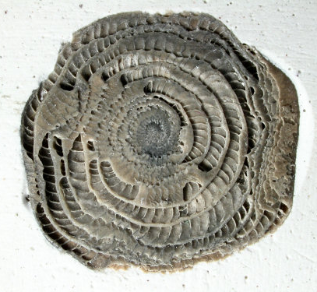
Skameneliny treťohôr : NUMULITY (jednobunkové dierkavce).
Život v mori sa podobal dnešnému (lastúrniky, ulitníky, koraly, kraby, tulene, žraloky, veľryby...)

Slide 3
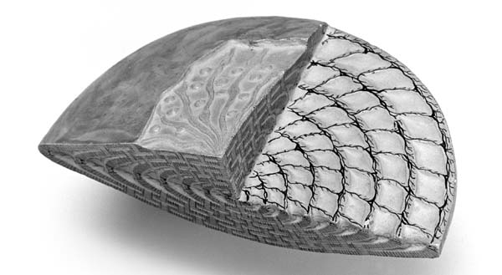
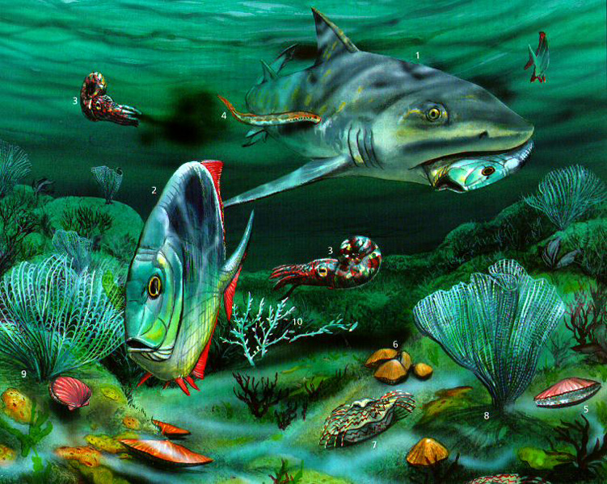
Rozloženie nadpisu a obsahu s grafom

Slide 4
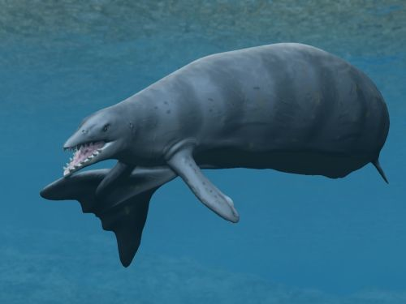
Rozloženie s dvoma typmi obsahu s tabuľkou
Prvý bod s odrážkou
Druhý bod s odrážkou
Tretí bod s odrážkou

Slide 5
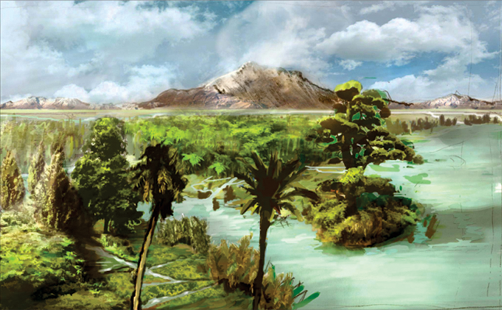
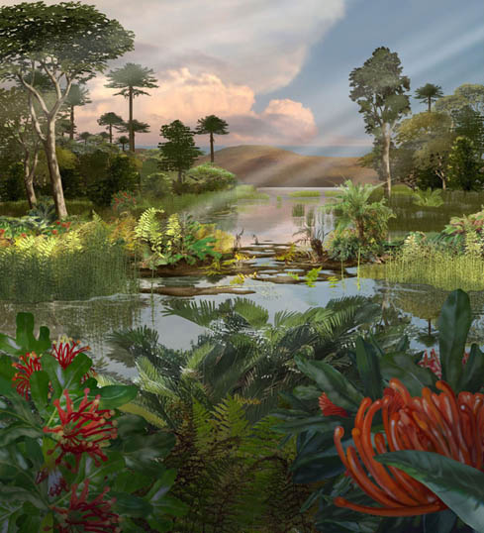
Na súši
Rozvoj krytosemenných rastlín (javor, buk, dub, palmy, figovník...)
Rozvoj nahosemenných rastlín (ihličnany) a lúk.

Slide 6
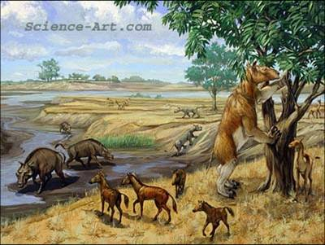
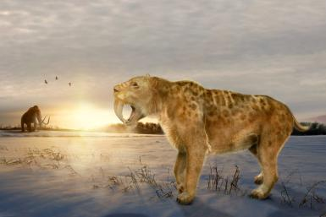
Prežili plazy druhohôr:
Rozvíjali sa:
Korytnačky, hady, jaštery a krokodíly.
Obojživelníky a vedúce postavenie majú vtáky a cicavce, ako napr. kopytníky, šabľozubý tiger .

Slide 7
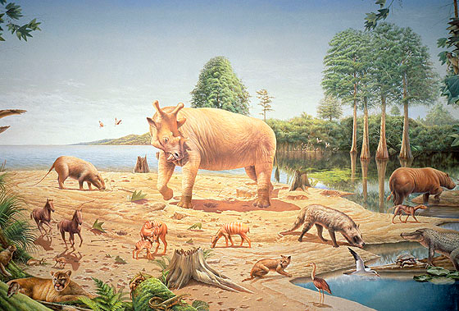

Slide 8
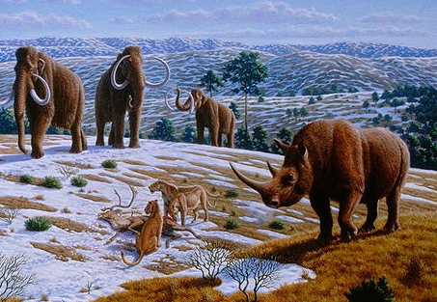
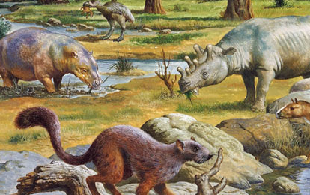
Štvrtohory – striedanie ľadovej a medziľadovej doby

Slide 9
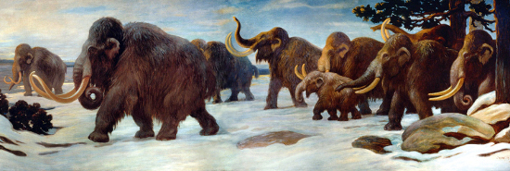
Ľadová doba
Medziľadová doba
Malé množstvo vody v riekach i oceánoch voda bola zamrznutá v ľadovcoch).
Činnosťou vetra vznikali spraše.
Rieky mali viac vody (z topiacich sa ľadovcoch).
Mnoho zrážok spôsobilo zvetrávanie hornín, vznik pôdy.

Slide 10
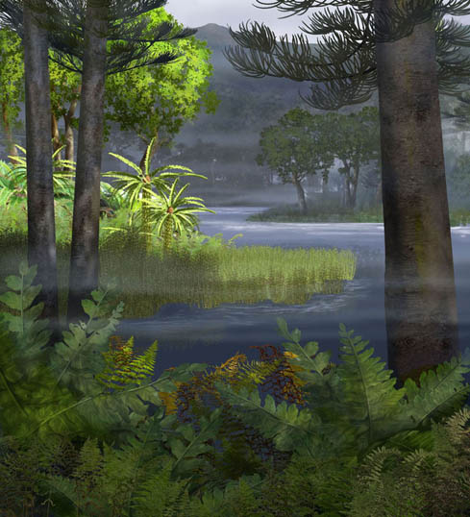
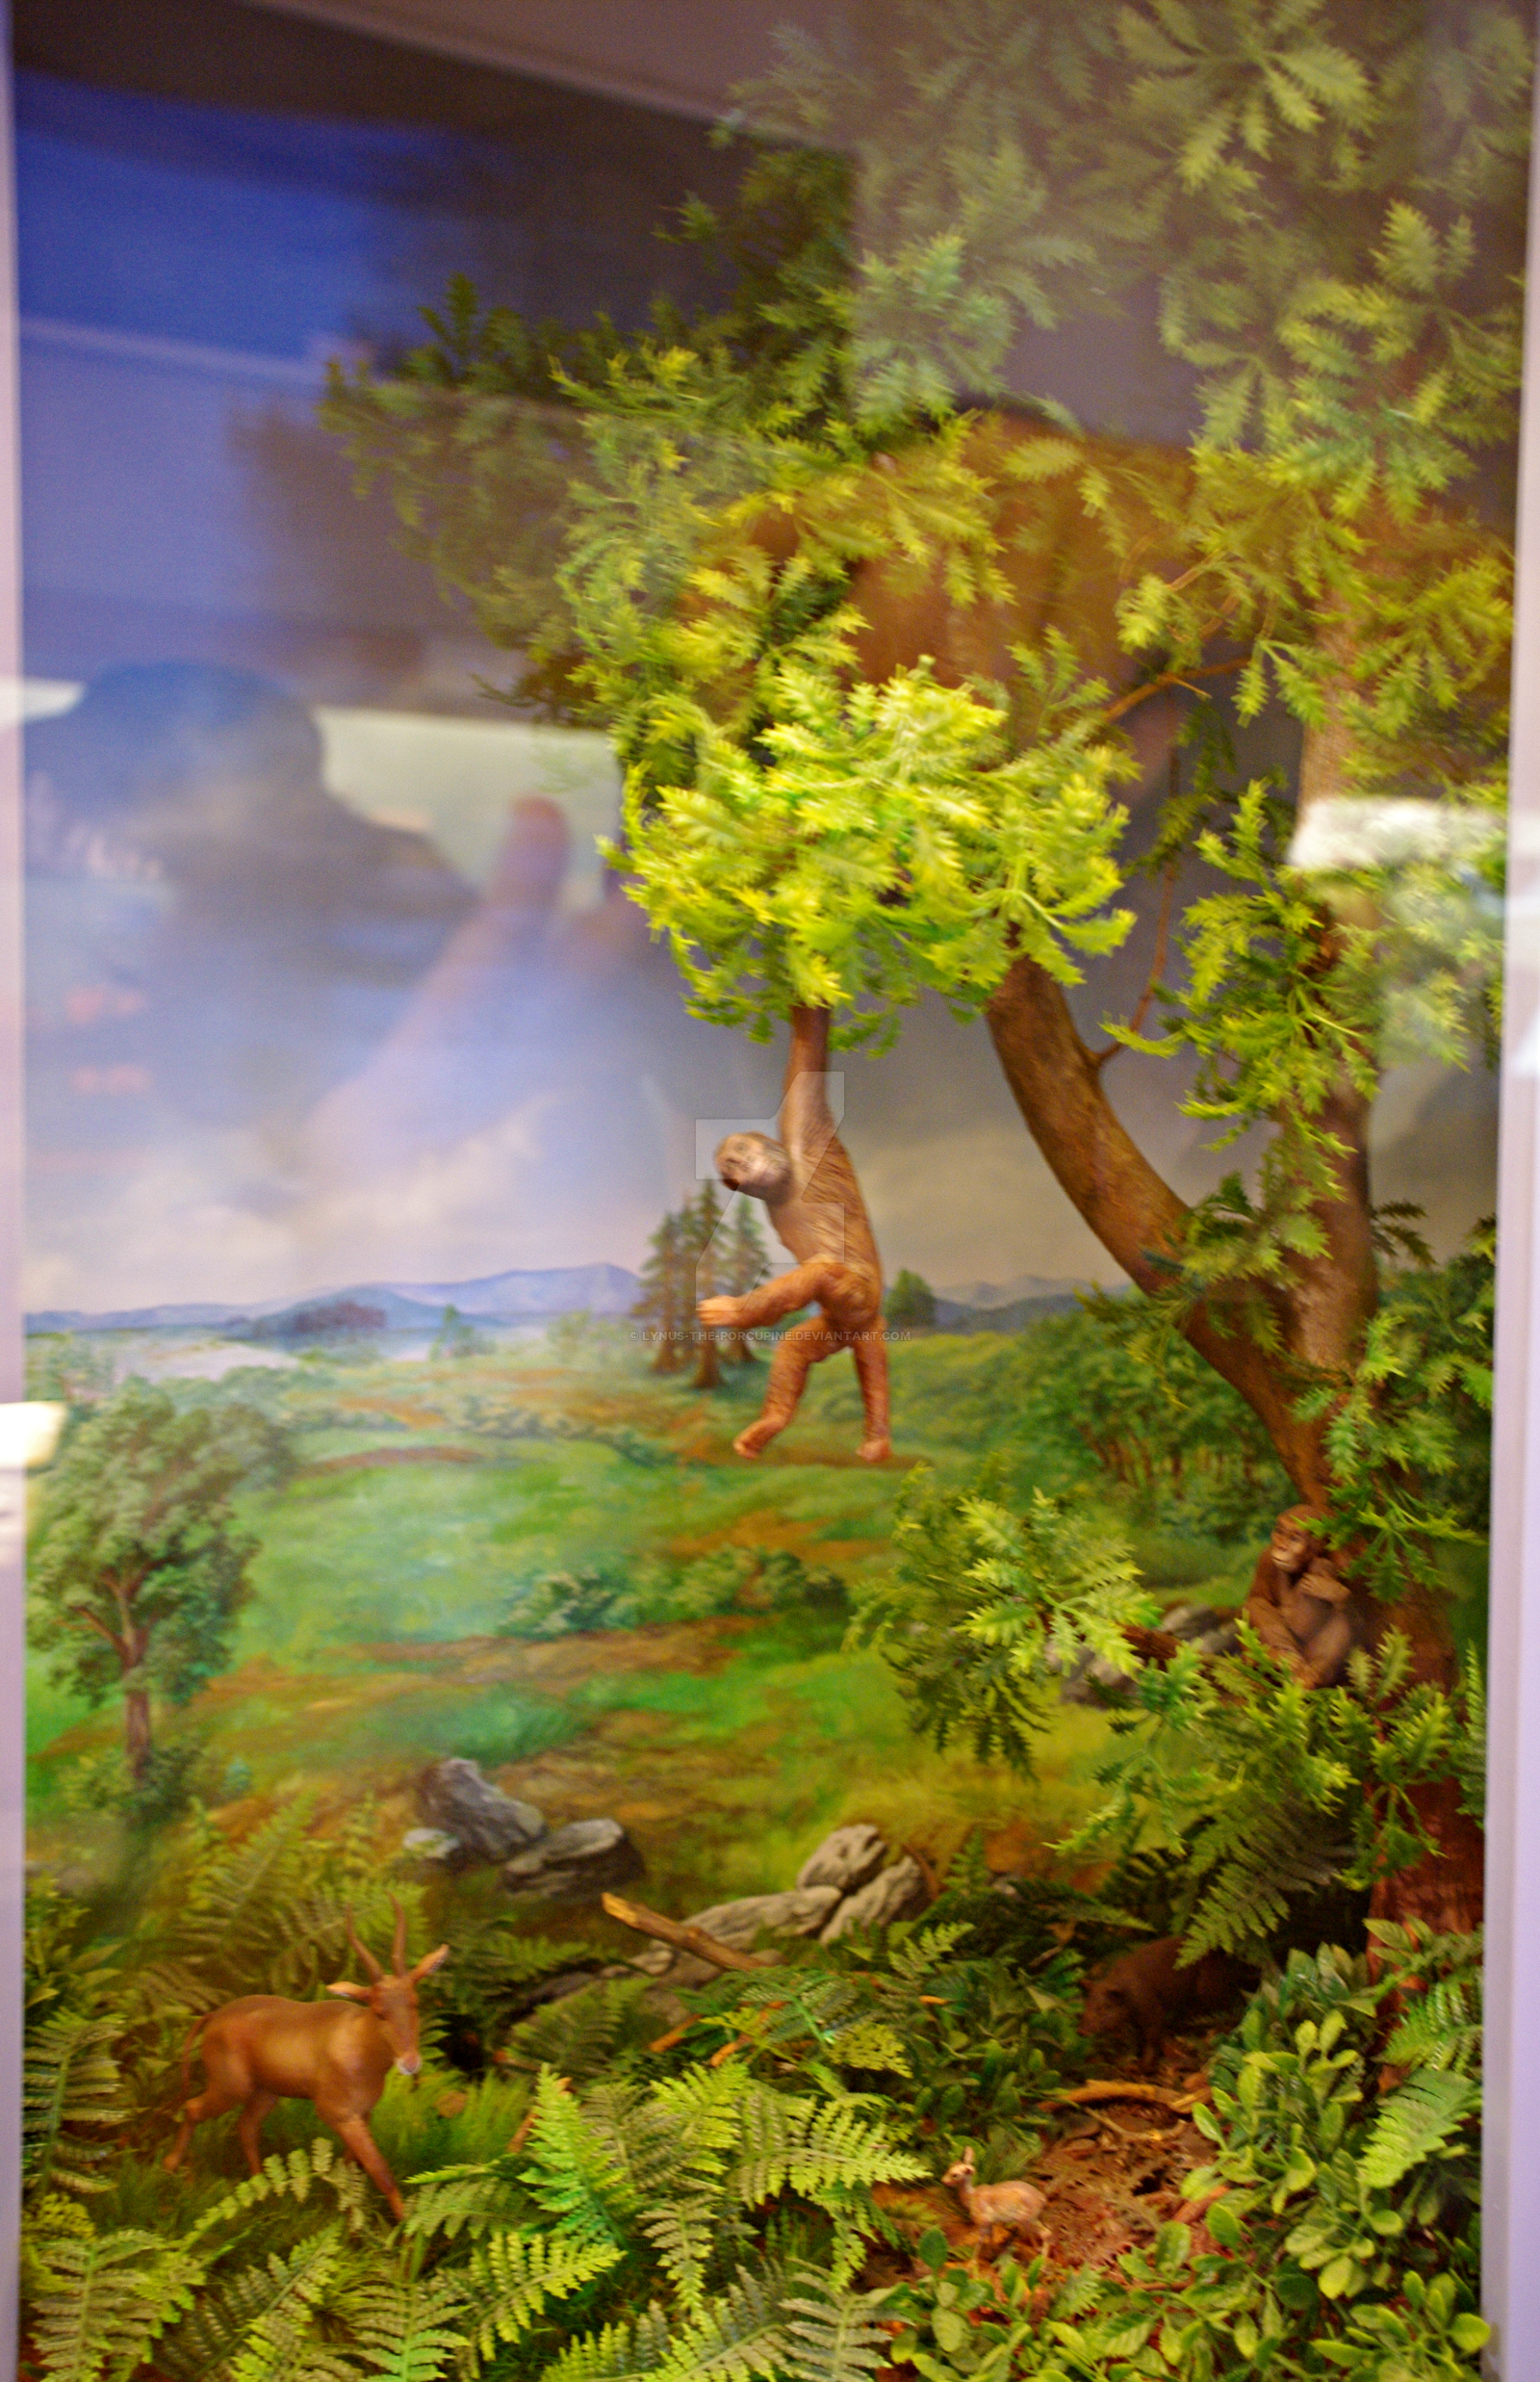

Slide 11
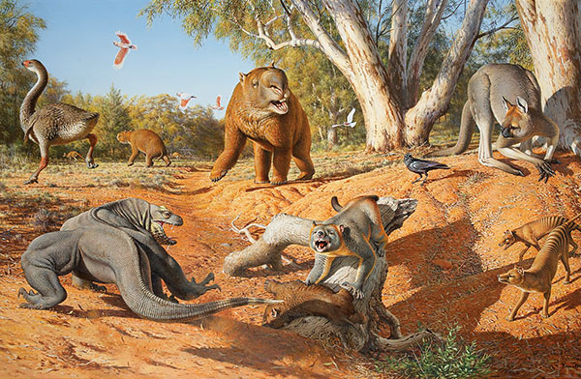
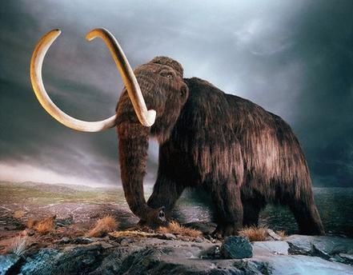
Na súši prežívali:
Mamuty, šabľozubé tigre, srstnaté nosorožce, jelene, medvede, levy...
V chladnejších oblastiach rástli: machy, lišajníky a zakrpatené dreviny.
V teplejších: ihličnaté a listnaté lesy, stepi.

Slide 12
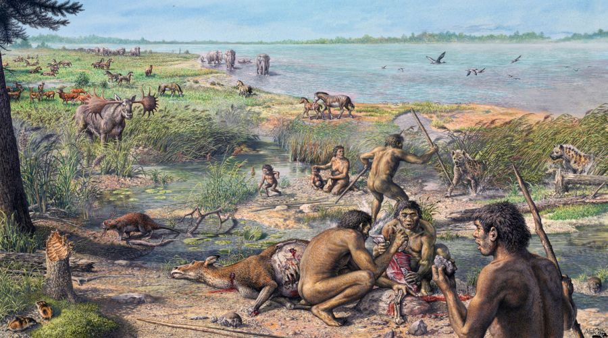
Štvrtohory sú érou vývoja hmyzu a človeka!

Slide 13
